Slide 1
MOCKUP
Patricio Samur

Slide 2
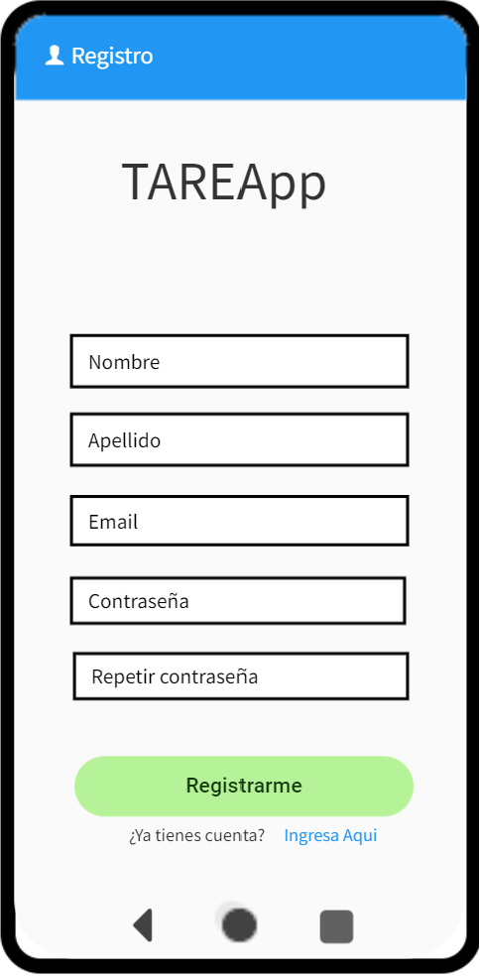
REGISTRO

Slide 3
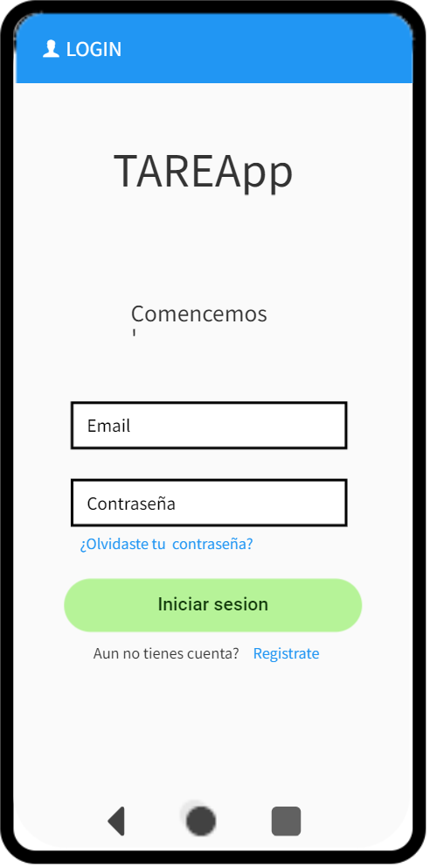
LOGIN

Slide 4
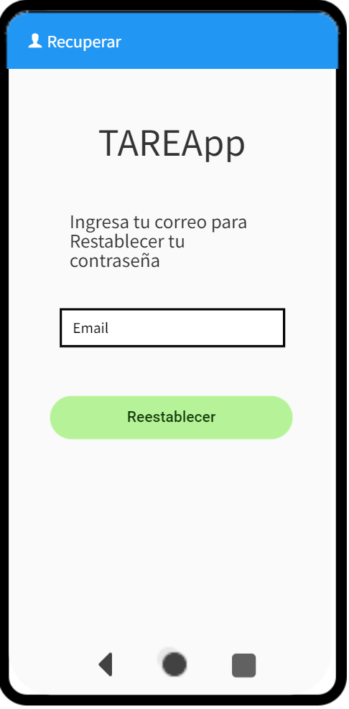
RECUPERAR CONTRASEÑA

Slide 5
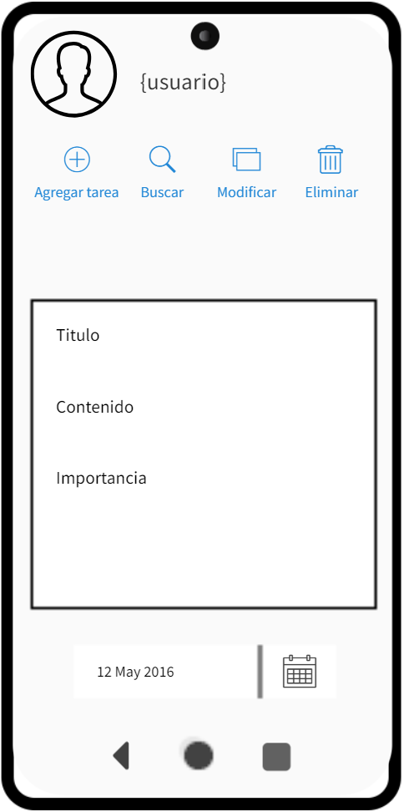
CREAR TAREA

